Slide 1


DolphinScheduler & Kubernetes 在优路科技的实践
李文禾
重庆优路科技书香事业部大数据组及创新组负责人

Slide 2
目录
01
前言
02
介绍Kubernetes
03
介绍DolphinScheduler
04
结束语

Slide 3
01
前言
1、关于优路
2、关于产品

Slide 4





关于优路
重庆优路科技有限公司成立于2010年，以建设移动互联网科技创业加速器为突破，夯实互联网科技发展基础；以增强孵化能力为重点，打造一个全新的平台。重庆优路延伸的公司主要有重庆可兰达科技有限公司、重庆优启科技有限公司、重庆市九吨科技有限公司等互联网创新型公司。
用户至上
快速试错
结果导向
极简
共赢

Slide 5
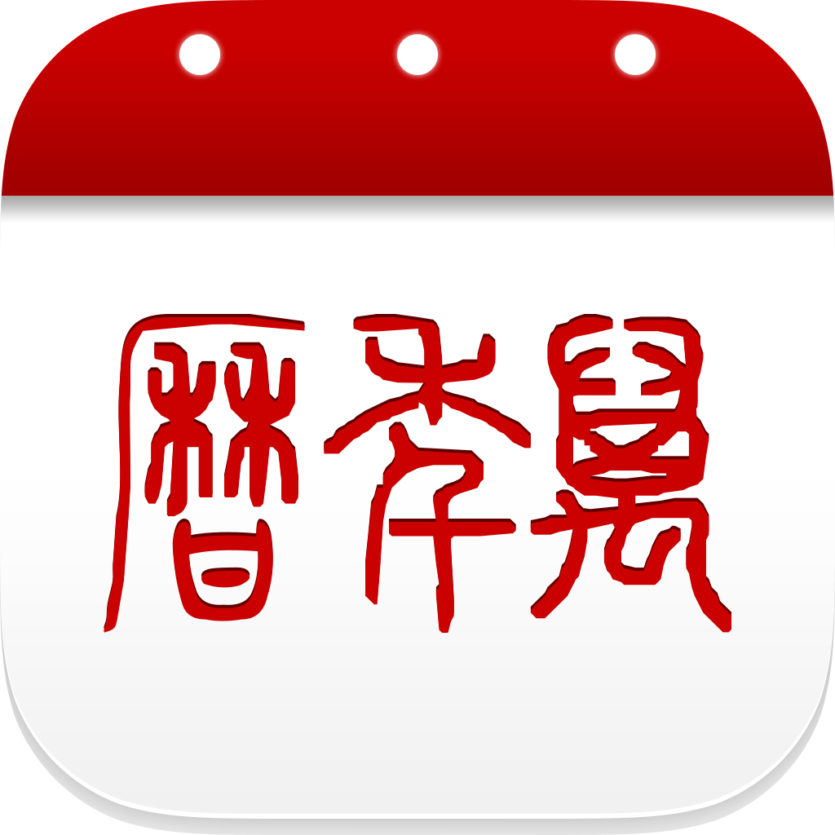
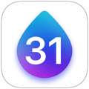
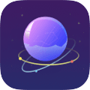





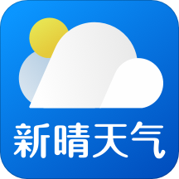



关于产品
重庆柯兰达科技
重庆优启科技
万年历
点滴日历
莉莉斯
即阅小说
喵喵记账
Moo日记
重庆九吨科技
优路游戏
小精灵美化
爱字幕
新晴天气
落樱小屋
街头飞车
女皇之刃

Slide 6
02
介绍Kubernetes
1、Kubernetes是什么
2、Kubernetes的架构
3、Kubernetes的特点
4、Kubernetes的应用场景

Slide 7
Kubernetes是什么
Kubernetes 是一个开源项目，用于统一管理容器化的应用集群。
Kubernetes 负责在大规模服务器环境中管理容器组（Pod）的扩展、复制、健康，并解决 Pod 的启动、负载均衡等问题。
Kubernetes 最初是 Google 发布的，现在已经被多家大公司支持，例如 Microsoft, RedHat, IBM, Docker。

Slide 8
Kubernetes的架构
Kubernetes集群中有2种角色：
1、一个是 Master 作为集群的管理节点，负责管理集群，提供集群的资源数据访问入口
a)、API Server 提供了资源操作的唯一入口，并提供认证、授权、访问控制、API 注册和发现等机制；
b)、Controller Manager 负责维护集群的状态，比如故障检测、自动扩展、滚动更新等；
c)、Scheduler 负责资源的调度，按照预定的调度策略将 Pod 调度到相应的机器上，同时 etcd 保存了整个集群的状态；
2、一个是 Node 用来承载被分配 Pod 的运行，是 Pod 运行的宿主机
a)、Kubelet 负责维护容器的生命周期，同时也负责 Volume 和 Network 的管理;
b)、Container Runtime 负责镜像管理以及 Pod 和容器的真正运行时 Kube-Proxy 负责为 Service 提供 Cluster 内部的服务发现和负载均衡

Slide 9
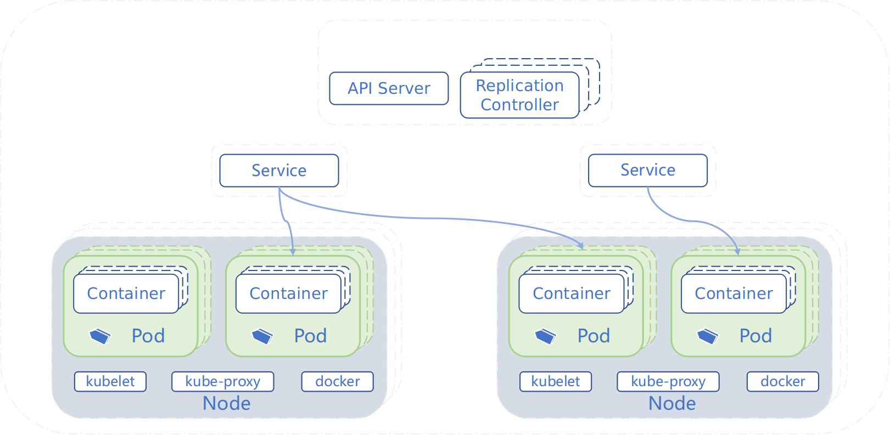
Kubernetes的架构

Slide 10
Kubernetes的特点
特点
自动化
批处理
Kubernetes有一套自动化机制。可以降低整个集群的运维成本和运维难度，可以实现自动扩容、自动更新、自动部署、自动化管理资源等等。
提供一次性任务，定时任务；满足批量数据处理和分析的场景。
以服务为中心
存储编排
Kubernetes以服务为中心，可以让我们抛开系统环境和运行细节，有更多精力去处理逻辑业务。
挂载外部存储系统，无论是来自本地存储，公有云（如阿里云、AWS等），还是网络存储（如NFS、GlusterFS等）都作为集群资源的一部分使用，极大提高存储使用灵活性。
高可用
滚动更新
Kubernetes会定期进行检查应用实例，这包括对这些实例的数量检查，实例健康状态检查等等。
Kubernetes可以使整个集群平滑升级。就是说，Kubernetes可以在不停止对外服务的前提下完成应用的更新。

Slide 11
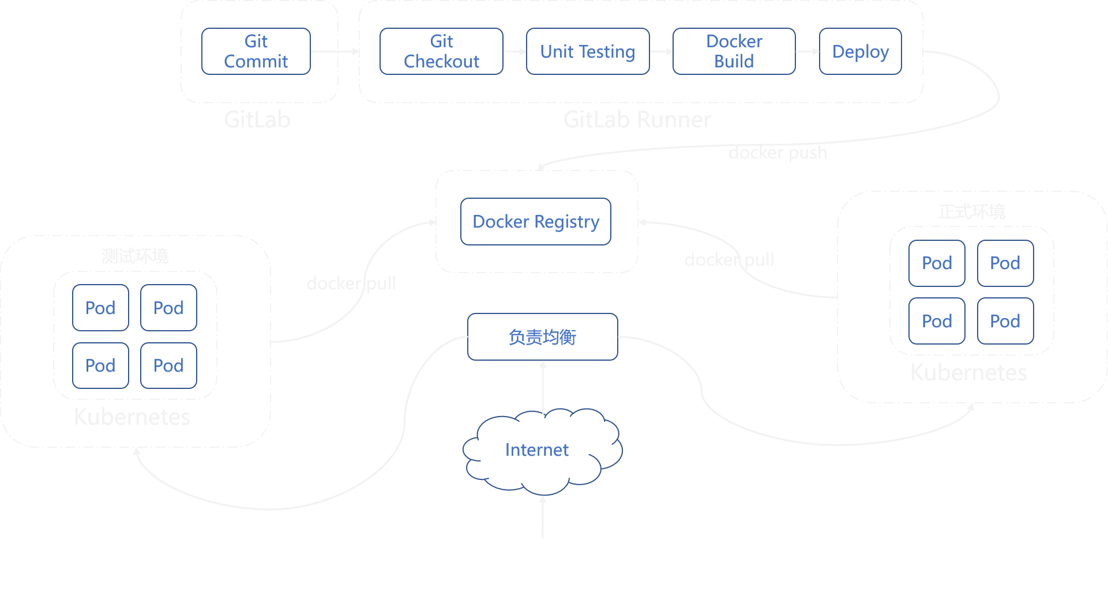
Kubernetes的应用场景
1、持续集成及自动化部署
系统会自动构建、测试并准备代码变更，以便将其发布到指定环境的过程，包括开发环境、预发布环境、生产环境等。自动化部署解决了手动部署既慢又容易出错，并且无法跟上部署环境中不断增加的部署目标数量。

Slide 12
Kubernetes的应用场景
2、应用微服务化
随着业务的发展，许多应用中有很多相同业务逻辑的重复代码，且单个应用为了给其他应用提供接口，增加了很多不属于该应用的逻辑，导致应用边界模糊，功能归属混乱。因此出现开发、测试、部署、维护愈发困难。
由于我司技术栈不统一，采用微服务（Microservices）进行改造将面临一些问题：
1、开发人员要处理分布式系统的复杂性；
2、服务之间的分布式通信问题；
3、服务的注册与发现问题；
4、服务之间的分布式事务问题；
5、服务管理的复杂性，服务的编排；
Istio是一个用于连接/管理以及安全化微服务的开放平台，提供了一种简单的方式用于创建微服务网络，并提供负载均衡、服务间认证以及监控等能力，并且关键的一点是并不需要修改服务本身就可以实现上述功能。
Istio主要提供以下功能:
1、流量管理：控制服务之间调用的流量和API调用，使得调用更可靠，并使网络在恶劣情况下更加健壮；
2、可观察性：获取服务之间的依赖,以及服务调用的流量走向，从而提供快速识别问题的能力；
3、策略执行：控制服务的访问策略,不需要改动服务本身；
4、服务身份和安全：为网格中的服务提供可验证身份，并提供保护服务流量的能力，使其可以在不同可信度的网络上流转等

Slide 13
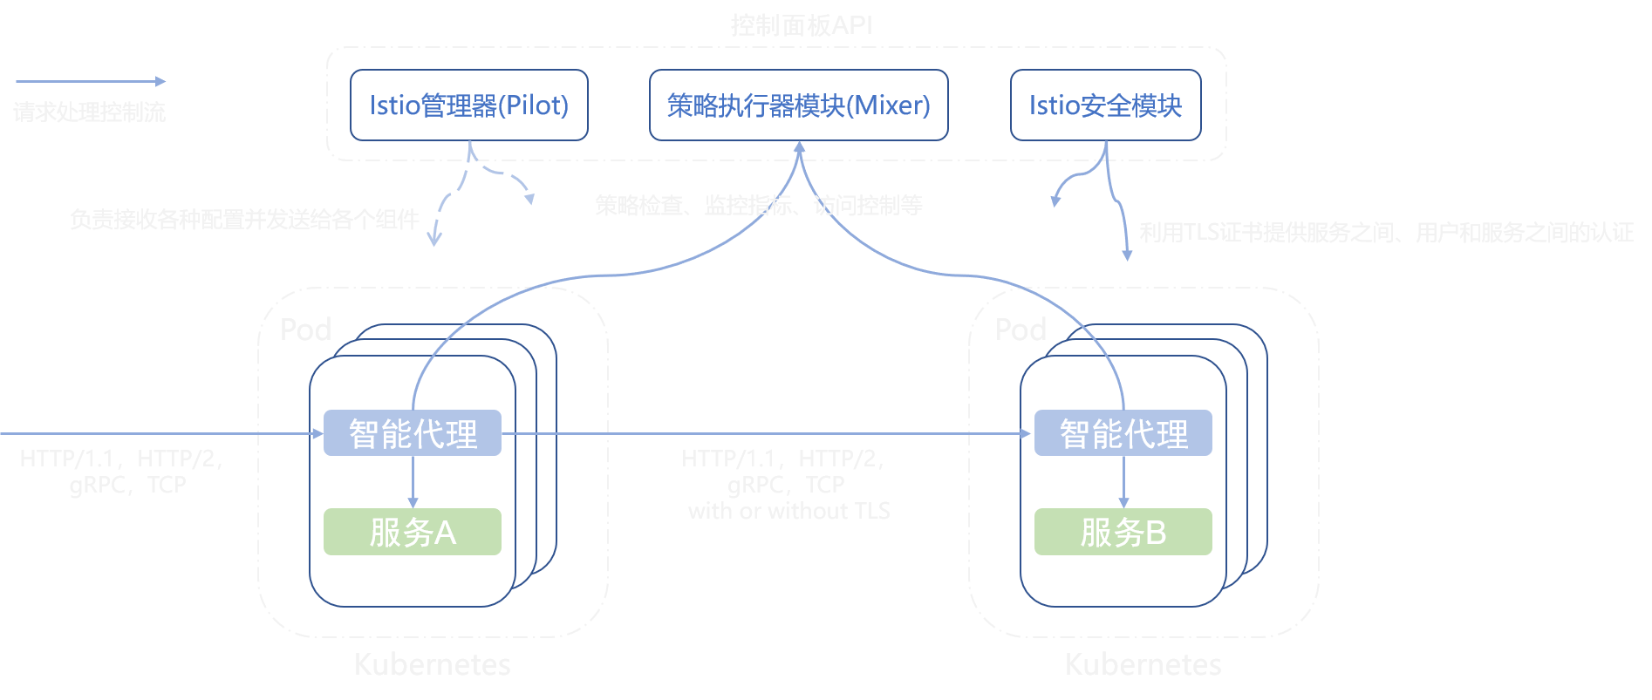
Kubernetes的应用场景
Istio与Kubernetes的架构图

Slide 14
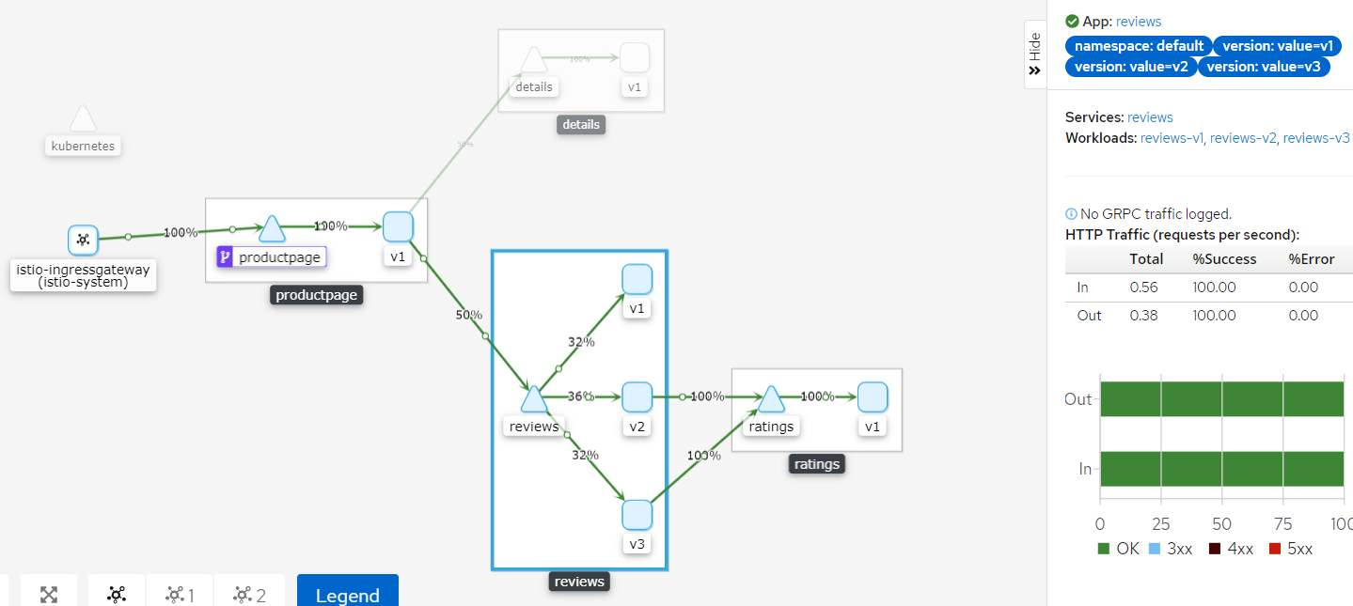
Kubernetes的应用场景
搭配Kiali监控各个服务的情况

Slide 15
03
介绍DolphinScheduler
1、DolphinScheduler是什么
2、DolphinScheduler的架构
3、DolphinScheduler的特点
4、DolphinScheduler的应用场景

Slide 16
DolphinScheduler是什么
Apache DolphinScheduler是一个分布式去中心化，易扩展的可视化DAG工作流任务调度系统。致力于解决数据处理流程中错综复杂的依赖关系，使调度系统在数据处理流程中开箱即用。

Slide 17
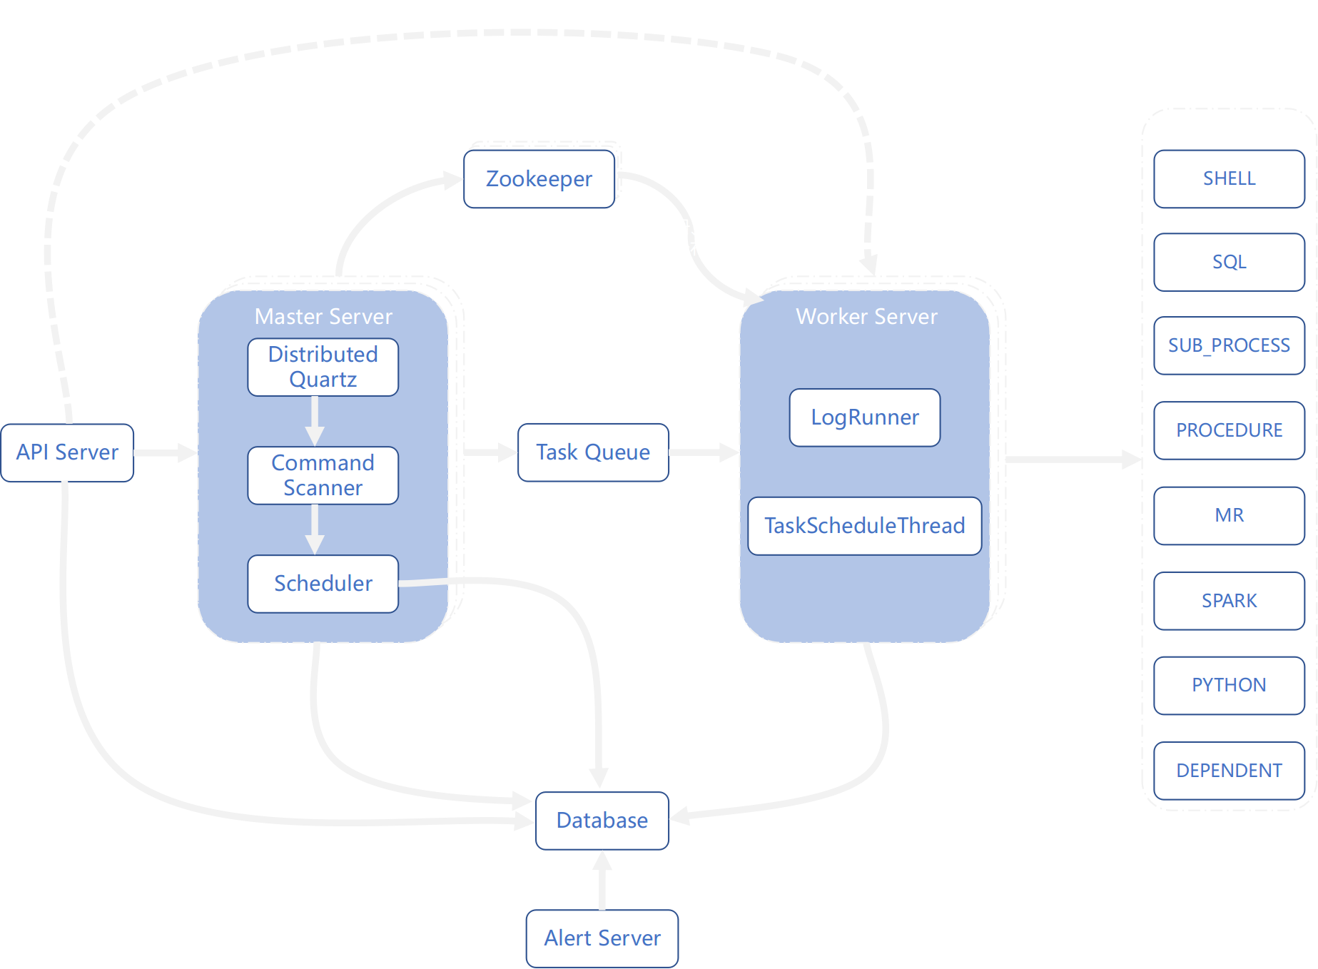
DolphinScheduler的架构

Slide 18




DolphinScheduler的特点
特点
高可靠性
简单易用
丰富的使用场景
高扩展性
去中心化的多 Master 和多 Worker ，自身支持 HA 功能，采用任务队列来避免过载，不会造成机器卡死。
DAG监控界面，所有流程定义都是可视化，通过拖拽任务定制DAG，通过API方式与第三方系统对接，一键部署。
支持暂停恢复操作，支持多租户，更好的应对大数据的使用场景，支持更多的任务类型，如 Spark、Hive、MR、Python、Sub_process、Shell
支持自定义任务类型，调度器使用分布式调度，调度能力随集群线性增长， Master 和 Worker 支持动态上下线

Slide 19
DolphinScheduler的应用场景
1、数据同步
业务早期的时，没有复杂的数据统计与分析，可以在数据库中进行数据查询及统计来，或者借助于第三方平台。随着业务的增长，数据库压力越来越大，况且常规 OLTP 数据库并不适合做数据分析，因此需要自建 OLAP 数据库，如：ClickHouse 。当接入的数据库越来越来多，各个数据库中的数据需要相互依赖，那么需要把依赖的数据进行数据同步。
数据同步的几种方式：
1）、基于数据库日志的数据同步
2）、基于Sqoop的数据同步
3）、基于Datax的数据同步
4）、基于Databus的数据同步
5）、基于Gobblin的数据同步
6）、基于FlinkX的数据同步
7）、基于Apache NIFI的数据同步
8）、基于StreamSets的数据同步

Slide 20
DolphinScheduler的应用场景
考虑到以上这些工具要么活跃度不高且关注的人数不是很多，要么太重量级了，要么都缺少监控和任务配置调度管理。因此结合公司的具体情况，再加上对实时的需求量不高，选定了较轻量级的 DataX 作为数据同步的工具，但是就面临了一个问题，任务调度的问题，那个时候 DolphinScheduler 还么问世呢，最后选择了 Airflow 。
在使用Airflow的过程中，出现过以下问题：
1）、部署及集群扩容相较于复杂及麻烦；
2）、通过Python代码绘制DAG，当任务数及依赖增多后，不便于维护；
3）、当任务量多的时，容易造成卡死。
那么 DolphinScheduler 的出现解决了我司的哪些问题呢？
1）、部署及集群扩容简单，本身我司也对 DolphinScheduler 做了一定的定制化；
2）、流程可视化，并且可以通过拖拽的方式来绘制DAG；

Slide 21
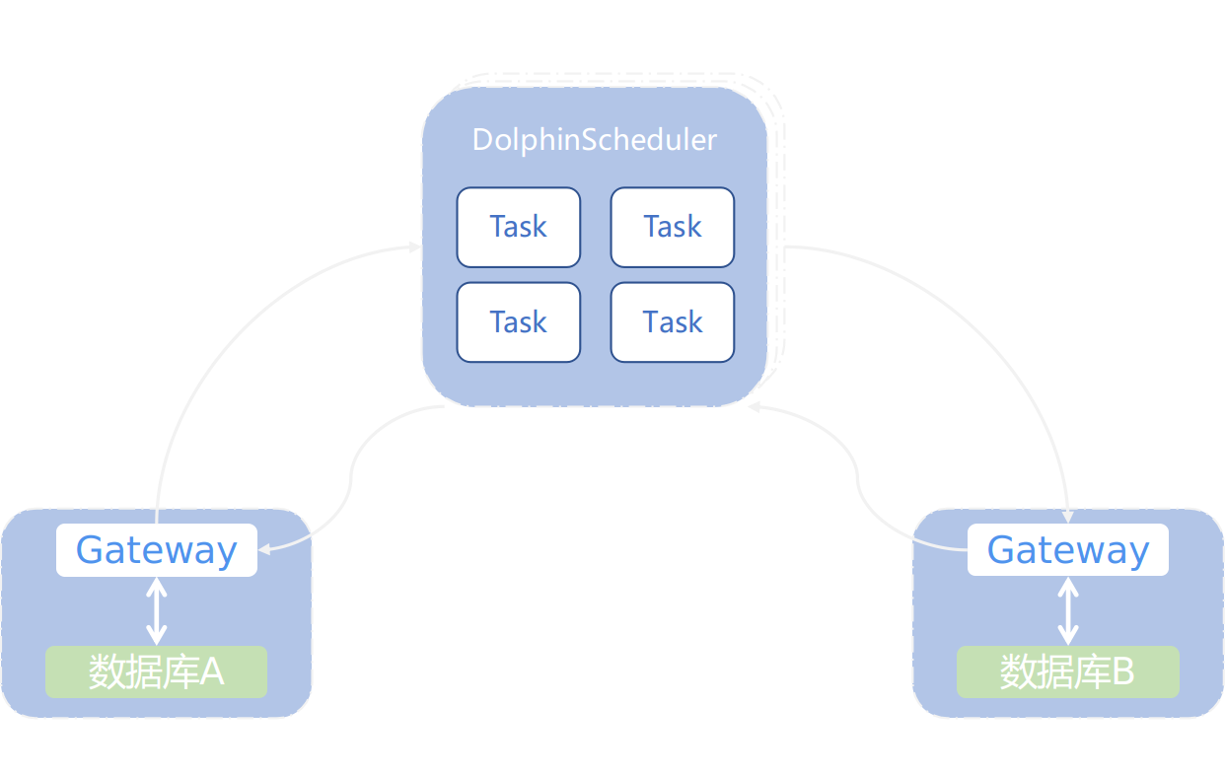
DolphinScheduler的应用场景

Slide 22
DolphinScheduler的应用场景
2、数据处理
虽然 DolphinScheduler 本身可以执行 Jar 、Python 程序。对于我们来说，DolphinScheduler 就是一个任务管理平台，因此我们的整个架构，DolphinScheduler 职责只是做定时调度。像数据处理、数据爬取等都是交于Kubernetes中执行的。
那么我们使用DolphinScheduler的流程是怎样的呢？
1）、编写数据处理逻辑，并提交代码到Gitlab上；
2）、Gitlab触发Runner，然后进行代码测试、编译、打包；
3）、在Runner中调用DolphinScheduler API并根据配置生成任务；
4）、DolphinScheduler 定时调度生成的任务，并通过Spark-Client提交任务到Kubernetes上。

Slide 23
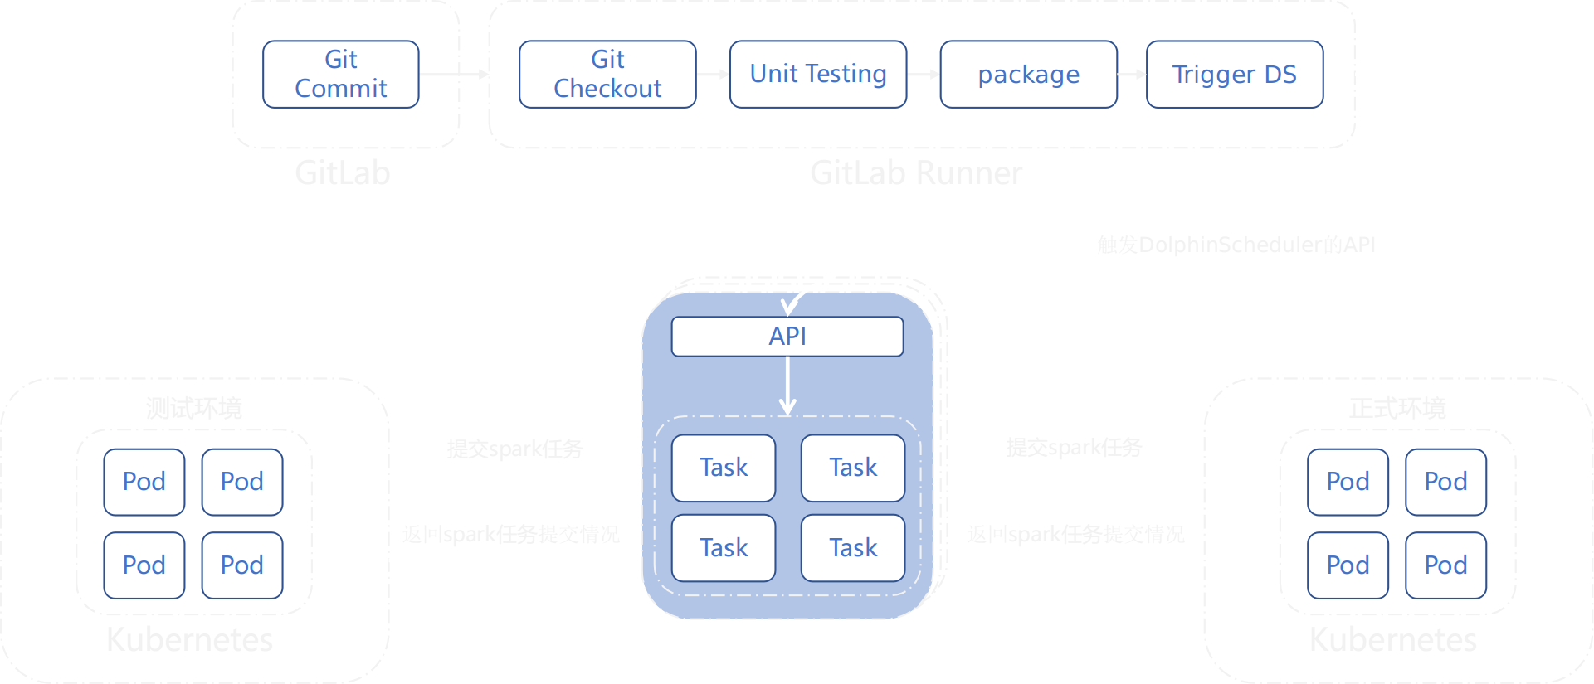
DolphinScheduler的应用场景

Slide 24
05
结束语

Slide 25
结束语
Kubernetes 解决了部署、维护、滚动升级及高可用的问题（也就是自动化运维），同时也解决了开发、测试、生产的运行环境不一致的问题。因此研发人员的重心着重在产品研发上，而不是在运维上，这也是我们的主旨：快速试错、结果导向。
DolphinScheduler 主要是解决了数据同步任务需要人员编码的问题，让不会编码的人员也能够快速进行任务配置，提高开发人员及业务人员的工作效率，同时由于自定义简单相较于简单，很容易对 DolphinScheduler 高度定制化，不需要重复造轮子。

Slide 26
THANKS
李文禾
嘉宾企业 logo

